Slide 1
实验3.3
OSPF协议报文交互过程

Slide 2
OSPF协议报文交互过程
动态路由协议的三个要素
OSPF报文结构
OSPF邻居状态机
OSPF协议报文的交互过程

Slide 3
路由协议的几个要素
报文（消息）格式
  报文的格式和种类
  链路状态描述方法
  报文的交互过程
邻居的自动发现和维护机制
  了解周围邻居的状态－邻居状态机
  有目的地发送邻居需要的链路状态信息
路由算法，根据搜集的信息计算路由
  最短路径优先算法－SPF算法

Slide 4
OSPF协议报文交互过程分析
动态路由协议的几个要素
OSPF报文结构
OSPF邻居状态机
OSPF协议报文的交互过程

Slide 5
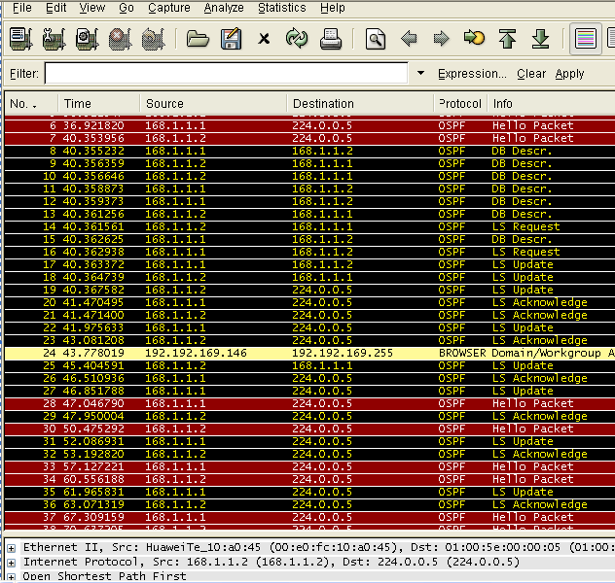
截获的OSPF报文

Slide 6
OSPF的五种协议报文
Hello报文
  发现及维持邻居关系，选举DR，BDR。
DD报文
  本地LSDB的摘要
LSR报文
  向对端请求本端没有或对端的更新的LSA
LSU报文
  向对方发送其需要的LSA
LSAck报文
  收到LSU之后，进行确认

Slide 7
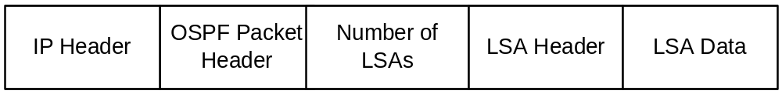
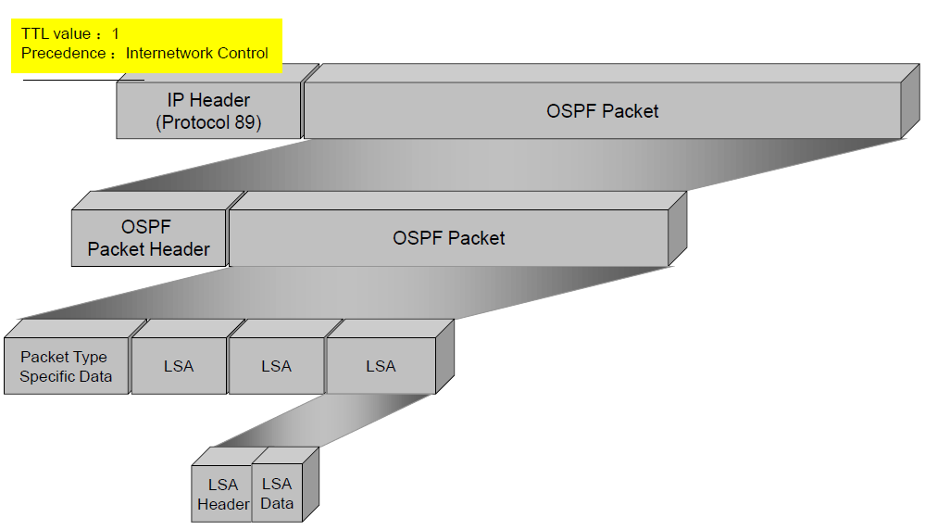
OSPF的报文格式

Slide 8
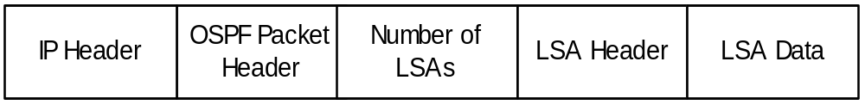
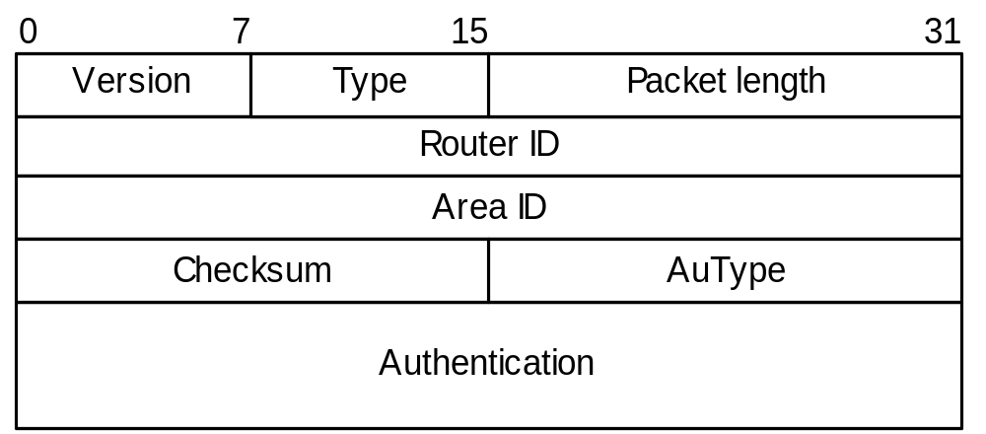
OSPF的报文首部
OSPF 的报文格式
OSPF 的报文头

Slide 9
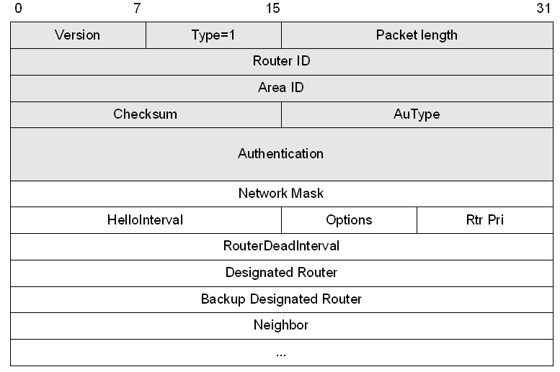
Hello报文（Hello Packet）
报文头后面的network mask是指发送报文的接口的网络掩码。如果和接收接口的掩码不匹配，那么报文将被丢弃。

Slide 10
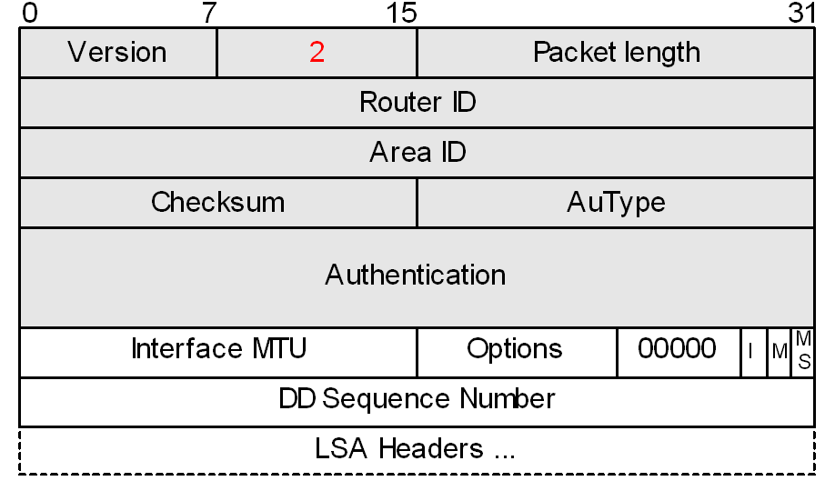
DD报文（Database Description Packet）
数据库描述报文

Slide 11
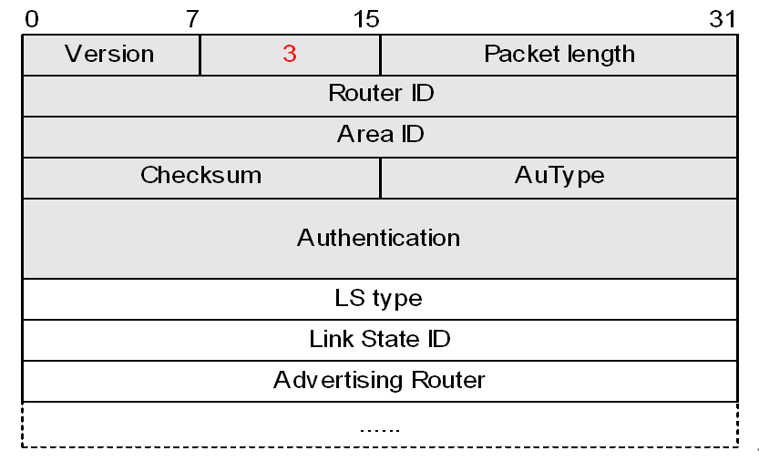
LSR报文（Link State Request Packet）
链路状态请求报文

Slide 12
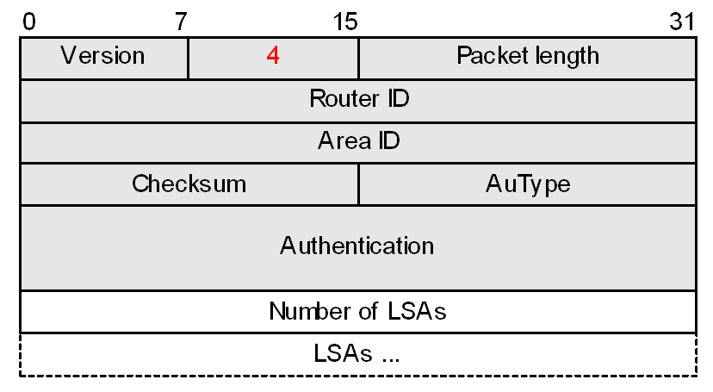
LSU报文（Link State Update Packet）
链路状态更新报文

Slide 13
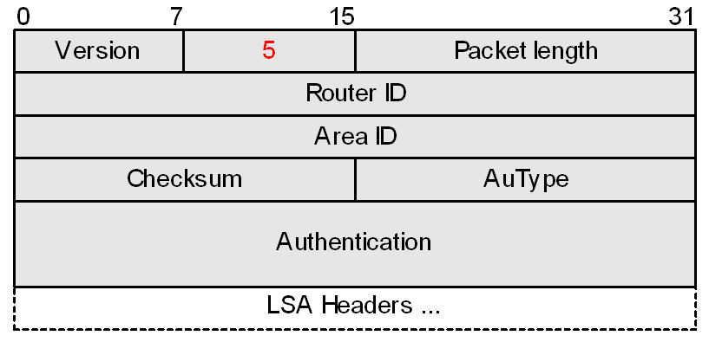
LSAck报文（Link State Acknowledgment Packet）
链路状态确认报文

Slide 14
OSPF协议报文交互过程分析
动态路由协议的几个要素
OSPF报文结构
OSPF邻居状态机
OSPF协议报文的交互过程

Slide 15






OSPF的邻居状态机
Down
  邻居状态机的初始状态，是指在过去的Dead-Interval时间内没有收到对方的Hello报文
Init
  本状态表示已经收到了邻居的HELLO报文，但是该报文中列出的邻居中没有包含本Router ID（对方并没有收到我发的HELLO报文）
Attempt
  只适用于NBMA类型的接口，处于本状态时，定期向那些手工配置的邻居发送HELLO报文
2-Way
  本状态表示双方互相收到了对端发送的HELLO报文，建立了邻居关系。在广播和NBMA类型的网络中，两个接口状态是DROther的路由器之间将停留在此状态。其他情况状态机将继续转入高级状态。
Down
Attempt
Init
Loading
2-way
ExStart
Exchange
ExStart
  在此状态下，路由器和它的邻居之间通过互相交换DD报文（该报文并不包含实际的内容，只包含一些标志位）来决定发送时的主/从关系。建立主/从关系主要是为了保证在后续的DD报文交换中能够有序的发送。
Exchange
  路由器将本地的LSDB用DD报文来描述，并发给邻居
Full
  在此状态下，邻居路由器的LSDB中所有的LSA本路由器全都有了。本路由器和邻居建立了邻接状态
Loading
  路由器发送LSR报文向邻居请求对方的LSU报文
Full

Slide 16
OSPF的邻居状态机
Down
  邻居状态机的初始状态，是指在过去的Dead-Interval时间内没有收到对方的Hello报文
Attempt
  只适用于NBMA类型的接口，处于本状态时，定期向那些手工配置的邻居发送HELLO报文
Init
  本状态表示已经收到了邻居的HELLO报文，但是该报文中列出的邻居中没有包含本Router ID（对方并没有收到我发的HELLO报文）
2-Way
  本状态表示双方互相收到了对端发送的HELLO报文，建立了邻居关系。在广播和NBMA类型的网络中，两个接口状态是DROther的路由器之间将停留在此状态。其他情况状态机将继续转入高级状态。

Slide 17
OSPF的邻居状态机
ExStart
  在此状态下，路由器和它的邻居之间通过互相交换DD报文（该报文并不包含实际的内容，只包含一些标志位）来决定发送时的主/从关系。建立主/从关系主要是为了保证在后续的DD报文交换中能够有序的发送。
Exchange
  路由器将本地的LSDB用DD报文来描述，并发给邻居
Loading
  路由器发送LSR报文向邻居请求对方的LSU报文
Full
  在此状态下，邻居路由器的LSDB中所有的LSA本路由器全都有了。本路由器和邻居建立了邻接状态

Slide 18
OSPF协议报文交互过程分析
动态路由协议的几个要素
OSPF报文结构
OSPF邻居状态机
OSPF协议报文的交互过程

Slide 19
OSPF协议报文交互过程分析
RT1
RT2
（1）通过HELLO报文的邻居发现
（2）DD报文的主从关系协商
（3）DD报文交换摘要信息
（4）LSA的请求
（5）LSA的更新
（6）LSA 的确认

Slide 20
OSPF协议报文交互过程分析
（1）通过HELLO报文的邻居发现
RT1
RT2
Down
Hello( DR = 0.0.0.0,Neighbors Seen = 0)
Down
Hello( DR = RT2,Neighbors Seen = RT1)
Init
ExStart

Slide 21
OSPF协议报文交互过程分析
（2）DD报文的主从关系协商
RT1
RT2
Down
Hello( DR = 0.0.0.0,Neighbors Seen = 0)
Down
Hello( DR = RT2,Neighbors Seen = RT1)
Init
ExStart
DD (Seq = x,I = 1, M = 1, MS = 1)
DD (Seq = y,I = 1, M = 1, MS = 1)
ExStart
Exchange

Slide 22
OSPF协议报文交互过程分析
（3）DD报文交换摘要信息
RT1
RT2
Down
Hello( DR = 0.0.0.0,Neighbors Seen = 0)
Down
Hello( DR = RT2,Neighbors Seen = RT1)
Init
ExStart
DD (Seq = x,I = 1, M = 1, MS = 1)
DD (Seq = y,I = 1, M = 1, MS = 1)
ExStart
Exchange
DD (Seq = y,I = 0, M = 1, MS = 0)
DD (Seq = y+1,I = 0, M = 1, MS = 1)
Exchange
DD (Seq = y+1,I = 0, M = 1, MS = 0)
DD (Seq = y+n,I = 0, M = 0, MS = 1)
Loading
DD (Seq = y+n,I = 0, M = 0, MS = 0)
Full

Slide 23
OSPF协议报文交互过程分析
（4）LSA的请求
RT1
RT2
Down
Hello( DR = 0.0.0.0,Neighbors Seen = 0)
Down
Hello( DR = RT2,Neighbors Seen = RT1)
Init
ExStart
DD (Seq = x,I = 1, M = 1, MS = 1)
DD (Seq = y,I = 1, M = 1, MS = 1)
ExStart
Exchange
DD (Seq = y,I = 0, M = 1, MS = 0)
DD (Seq = y+1,I = 0, M = 1, MS = 1)
Exchange
DD (Seq = y+1,I = 0, M = 1, MS = 0)
DD (Seq = y+n,I = 0, M = 0, MS = 1)
Loading
DD (Seq = y+n,I = 0, M = 0, MS = 0)
LS Request
Full

Slide 24
OSPF协议报文交互过程分析
（5）LSA的更新
RT1
RT2
Down
Hello( DR = 0.0.0.0,Neighbors Seen = 0)
Down
Hello( DR = RT2,Neighbors Seen = RT1)
Init
ExStart
DD (Seq = x,I = 1, M = 1, MS = 1)
DD (Seq = y,I = 1, M = 1, MS = 1)
ExStart
Exchange
DD (Seq = y,I = 0, M = 1, MS = 0)
DD (Seq = y+1,I = 0, M = 1, MS = 1)
Exchange
DD (Seq = y+1,I = 0, M = 1, MS = 0)
DD (Seq = y+n,I = 0, M = 0, MS = 1)
Loading
DD (Seq = y+n,I = 0, M = 0, MS = 0)
LS Request
Full
LS Update

Slide 25
OSPF协议报文交互过程分析
（6）LSA的确认
RT1
RT2
Down
Hello( DR = 0.0.0.0,Neighbors Seen = 0)
Down
Hello( DR = RT2,Neighbors Seen = RT1)
Init
ExStart
DD (Seq = x,I = 1, M = 1, MS = 1)
DD (Seq = y,I = 1, M = 1, MS = 1)
ExStart
Exchange
DD (Seq = y,I = 0, M = 1, MS = 0)
DD (Seq = y+1,I = 0, M = 1, MS = 1)
Exchange
DD (Seq = y+1,I = 0, M = 1, MS = 0)
DD (Seq = y+n,I = 0, M = 0, MS = 1)
Loading
DD (Seq = y+n,I = 0, M = 0, MS = 0)
LS Request
Full
LS Update
Full
LS Ack

